Slide 1
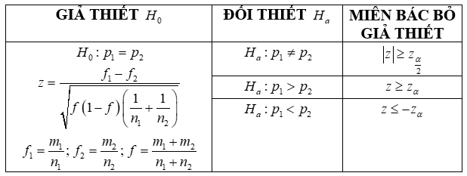
II. SO SÁNH HAI TỈ LỆ VỀ TÍNH CHẤT CỦA HAI TỔNG THỂ:

Slide 2

Ví dụ 3. Kiểm tra chất lượng nón bảo hiểm do 2 nhà máy A, B sản xuất được kết quả sau: trong số 500 nón bảo hiểm của nhà máy A, có 95 nón không đạt tiêu chuẩn. Trong số 400 nón của nhà máy B có 95 nón không đạt tiêu chuẩn.
Với mức ý nghĩa 3% hãy cho kết luận về chất lượng nón bảo hiểm của 2 nhà máy A, B.

Slide 3




Slide 4


Ví dụ 4. Trong 500 sv nam có 45 sv đạt loại giỏi. Trong 400 sv nữ có 50 sv đạt loại giỏi. Với mức ý nghĩa 2%, kết luận tỉ lệ giỏi của nam cao hơn nữ được không?

Slide 5
CHÚ Ý. Phân biệt so sánh tỉ lệ với 1 số VÀ so sánh 2 tỉ lệ.
Ví dụ. Trong 2115 trẻ sơ sinh chọn ngẫu nhiên có 1115 bé trai. Với mức ý nghĩa 5%, có thể kết luận mất cân đói giới tính không?

Slide 6
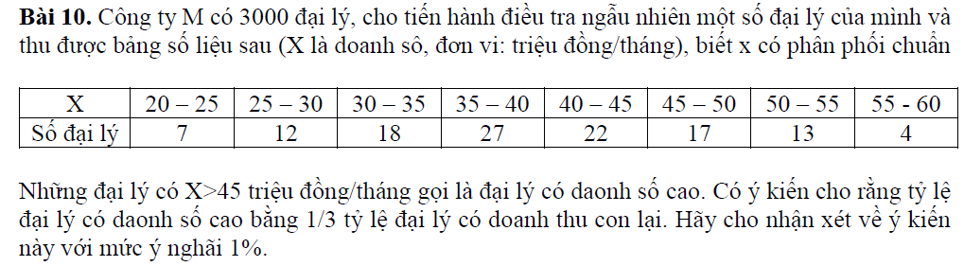


Slide 7
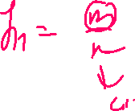
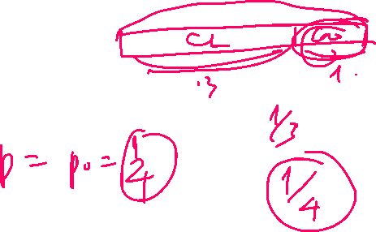
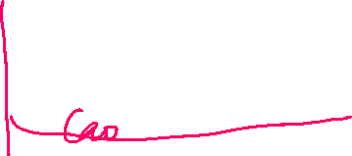

Slide 8
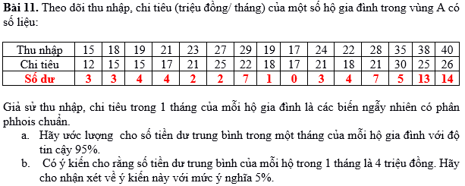
CHÚ Ý. Kiễm định so sánh 2 mẫu ghép cặp

Slide 9












Slide 10
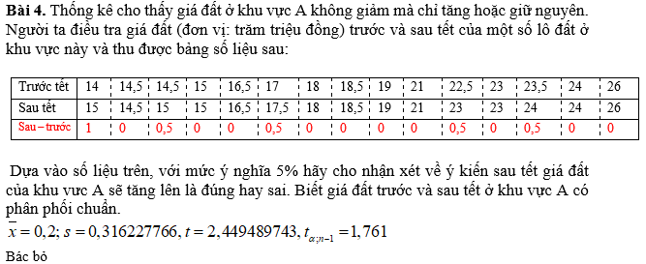

Slide 11
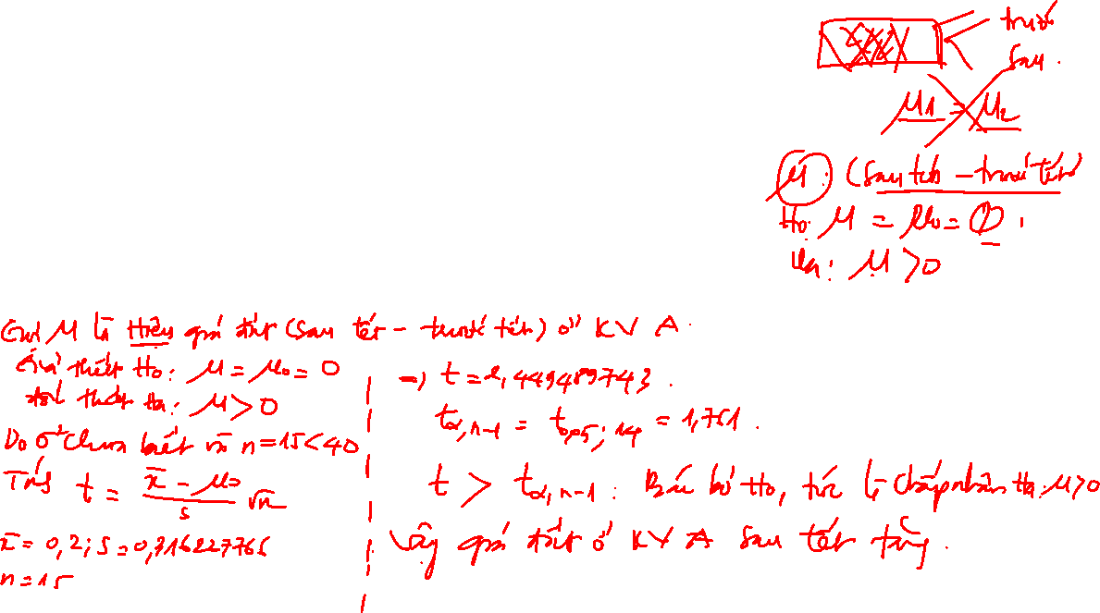

Slide 12
Sinh viên lưu ý:
Kiểm định cặp khi chỉ có 1 tổng thể mà có đến 2 tính chất ( ví dụ 1 hộ gia đình có 2 tính chất là chi tiêu, thu nhập. Hay một miếng đất có 2 tính chất là trước tết và sau tết). Ta sẽ đi kiểm định hoặc ước lượng theo hiệu của 2 tính chất.
Kiểm định 2 trung bình thì phải có 2 tổng thể khác nhau ( như năng suất trung bình của ca sáng, ca tối; hay cân nặng trung bình đàn gà A, đàn gà B)
Sinh viên coi thêm ví dụ kiểm định 2 trung bình để nhớ lại

Slide 13
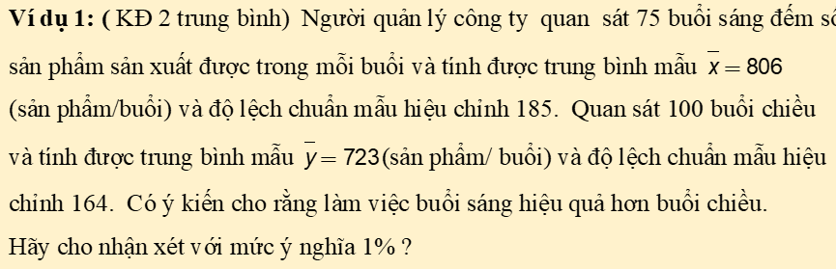

Slide 15
Ví dụ 2: ( KĐ 2 trung bình) Để nghiên cứu tác dụng của việc bón phân đạm theo công thức A đối với sản lượng của bắp, người ta làm thí nghiệm trên 5 cặp mảnh đất cạnh nhau, mỗi cặp gồm có 1 mảnh đối chứng ( không bón đạm) và một mảnh có bón phân đạm theo công thức trên, các sản lượng thu được như sau (tạ/ ha)
Mảnh đối chứng | 55 | 53 | 30 | 37 | 49
Mảnh bón phân | 60 | 58 | 29 | 39 | 47
Cho rằng việc bón phân có hiệu quả, hãy kiểm tra nhận xét trên với mức ý nghĩa 0.05

Slide 16
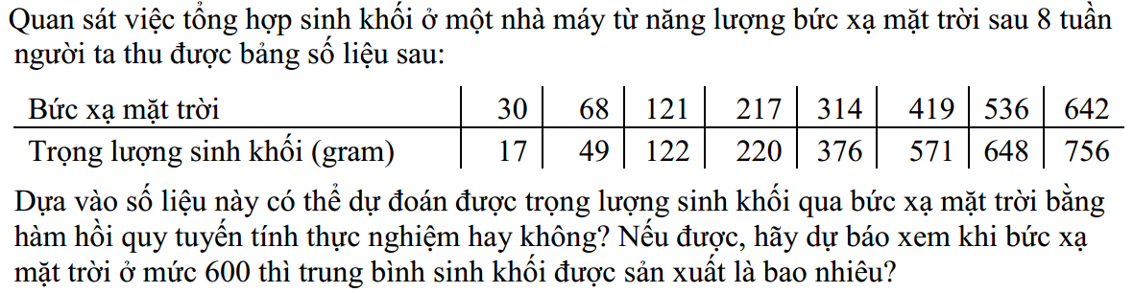
CHƯƠNG 8. HỒI QUY TUYẾN TÍNH

Slide 18
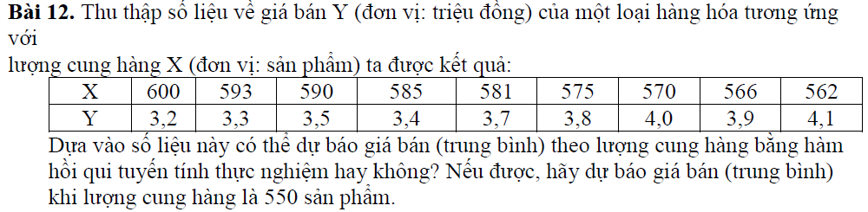

Slide 19
